Slide 1
MAGRIT - Exercice 003 Sélection et agrégation
Claude Grasland - Bamba Vakaramoko – Mélody Dumont

Slide 2
OBJECTIF : Un atlas des pays d’Afrique de l’Ouest
Au cours de cet exercice vous allez :
Importer un fonds de carte et des données sur l’Afrique
Extraire les données pour 16 pays d’Afrique de l’Ouest
Agréger le fonds de carte régional par pays
Faire une carte étiquette
Faire une carte de la population en 2022
Faire une carte de l’IDH en 2022
Faire une carte combinant stock et IDH en 2022
Sauvegarder le projet

Slide 3
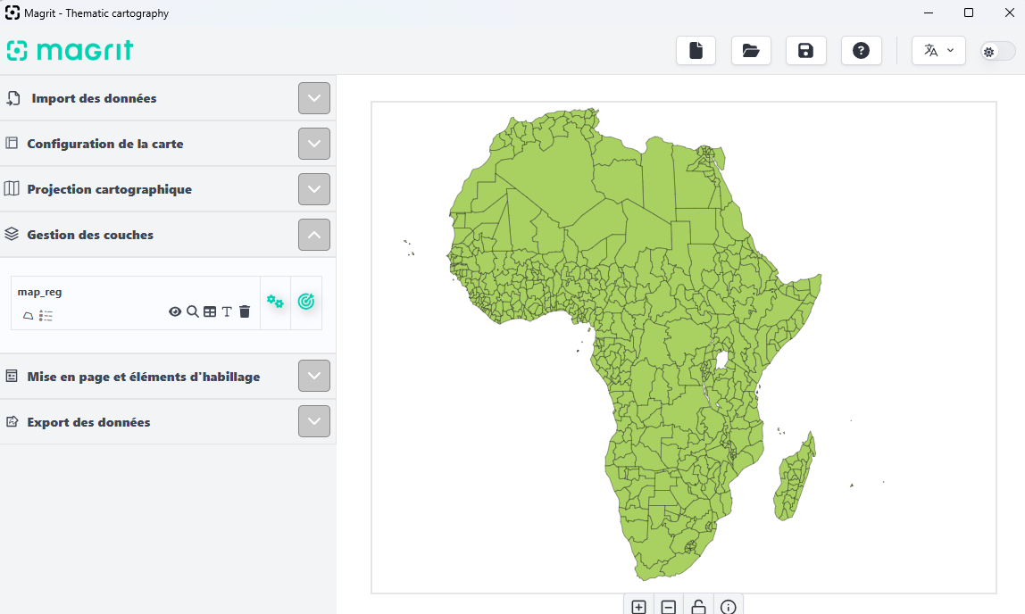
Etape 1 : Importation du fonds de carte

Slide 4
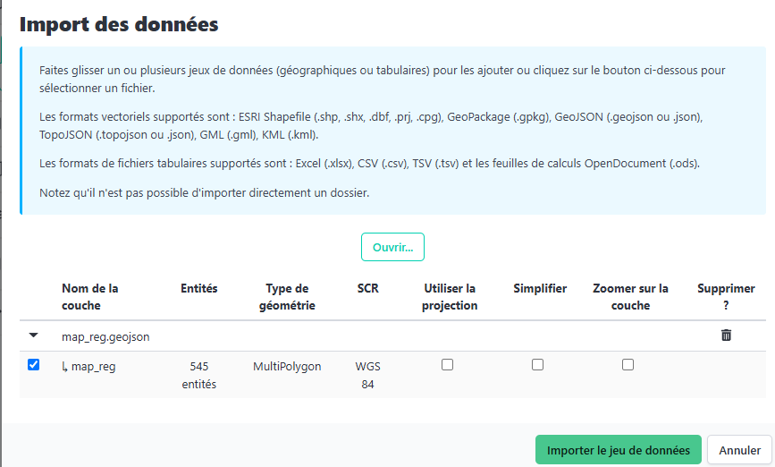
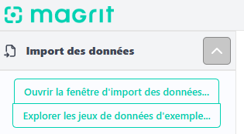

Slide 5
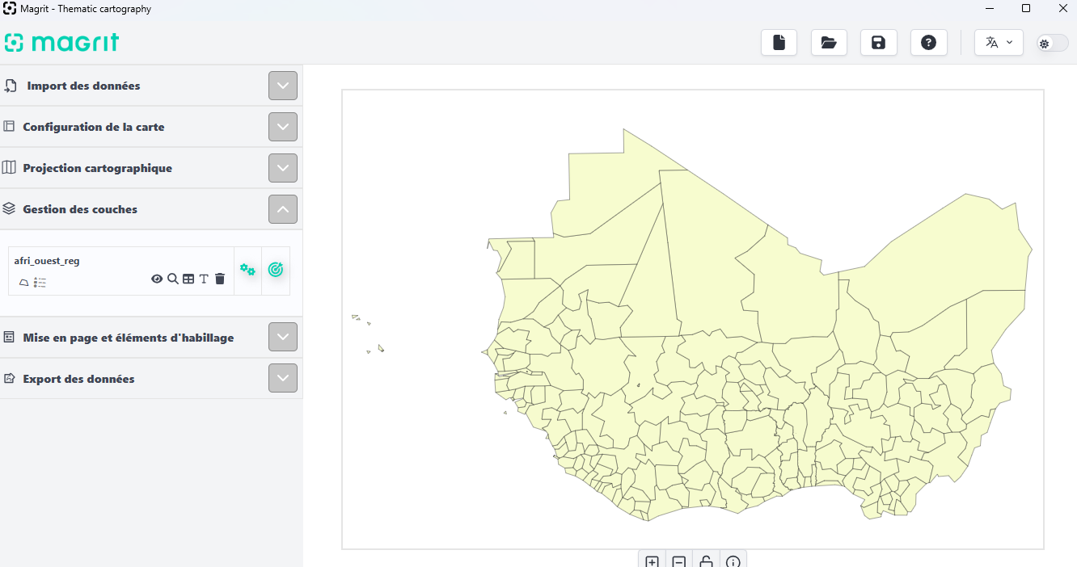
Etape 2 : Sélection des pays d’Afrique de l’Ouest

Slide 6
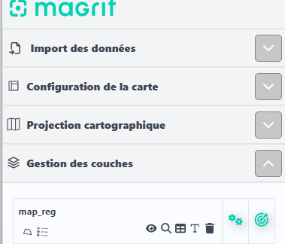
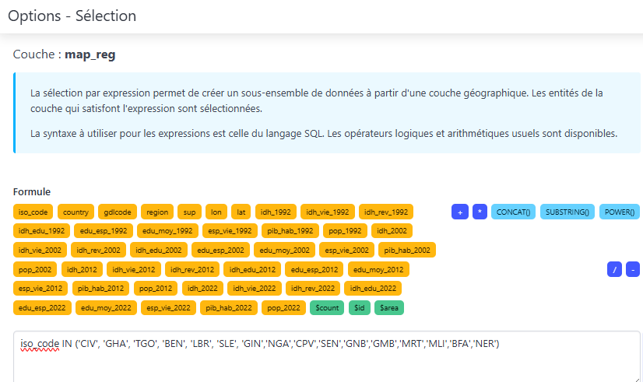
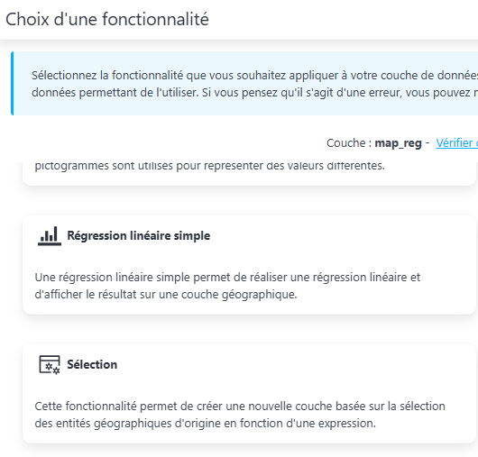

Slide 7
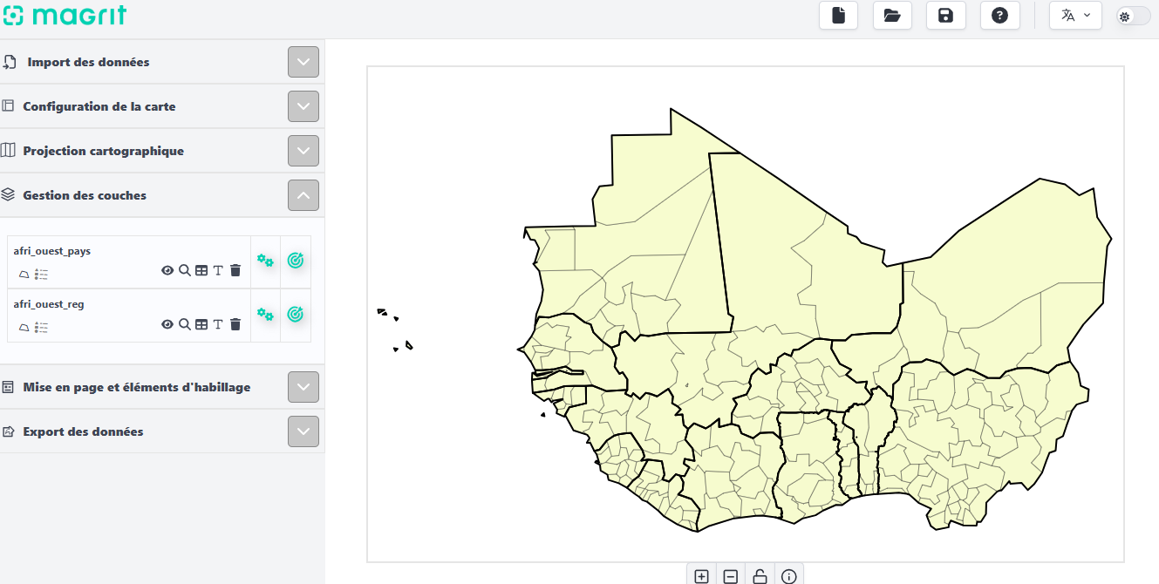
Etape 3 : Agrégation par pays

Slide 8
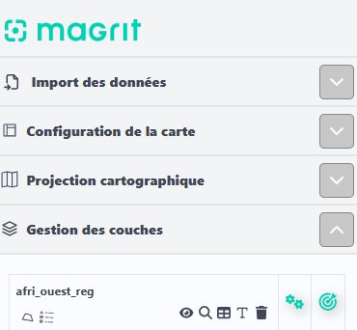
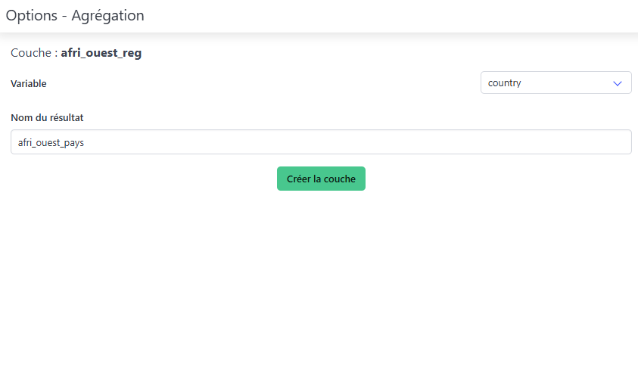
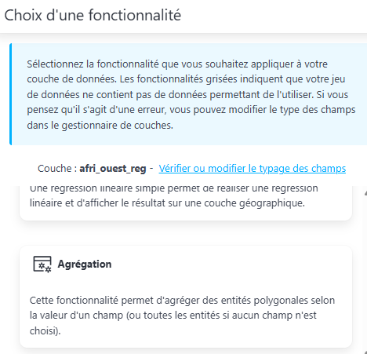

Slide 9
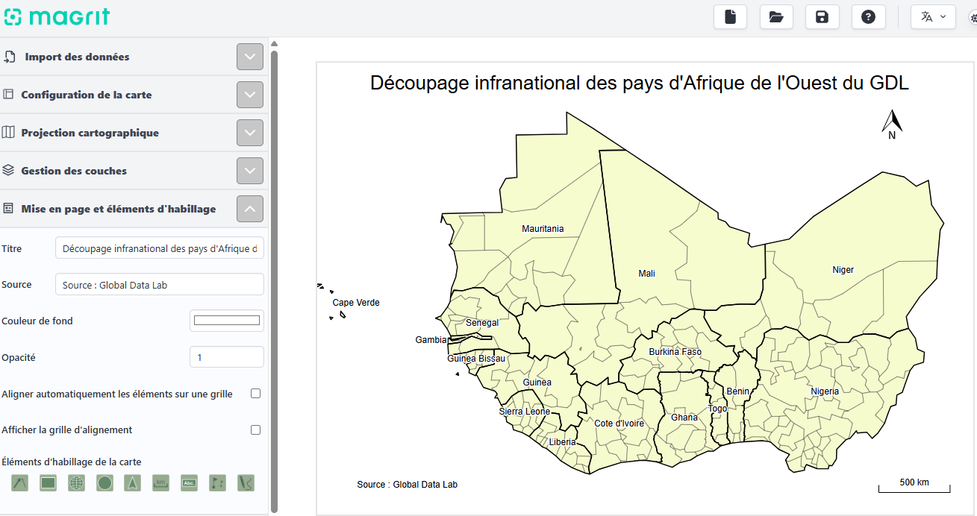
Etape 4 : Carte étiquette

Slide 10
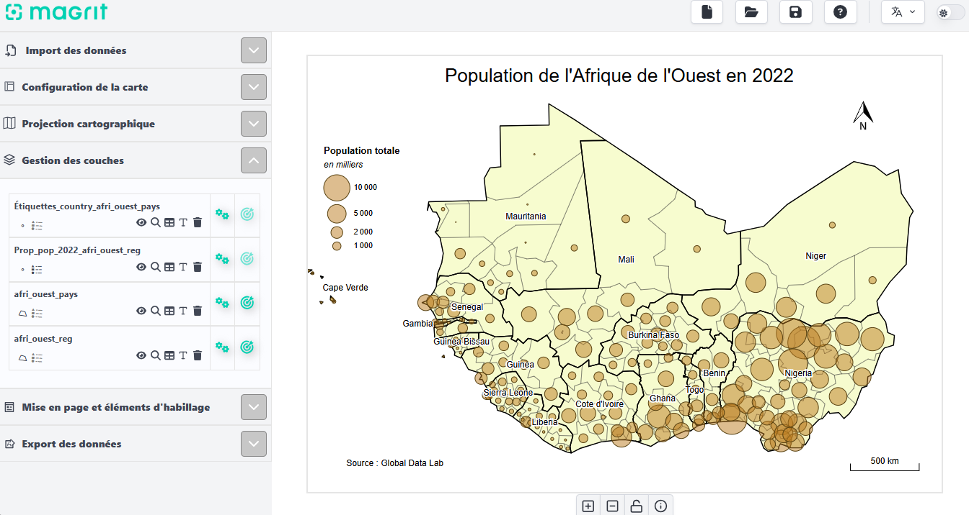
Etape 5 : Carte de stock

Slide 11
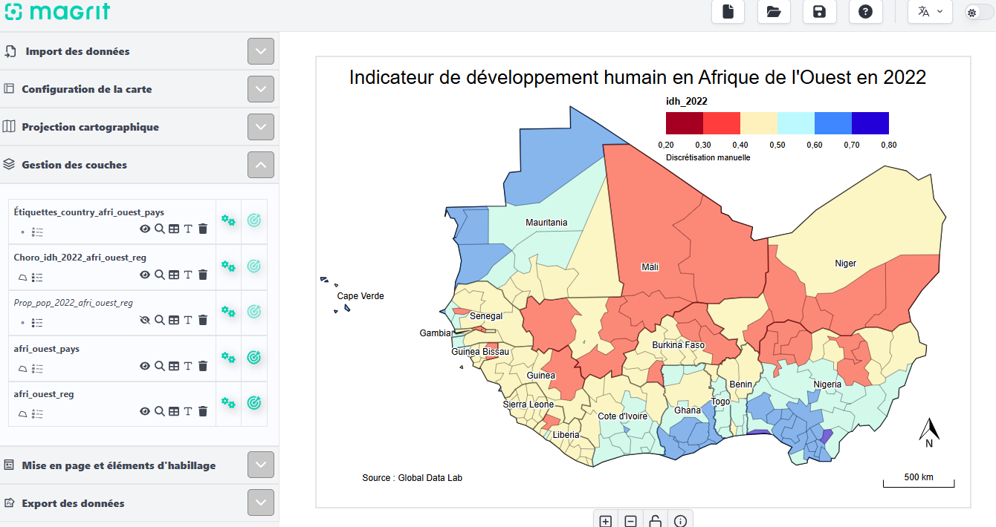
Etape 6 : Carte de ratio

Slide 12
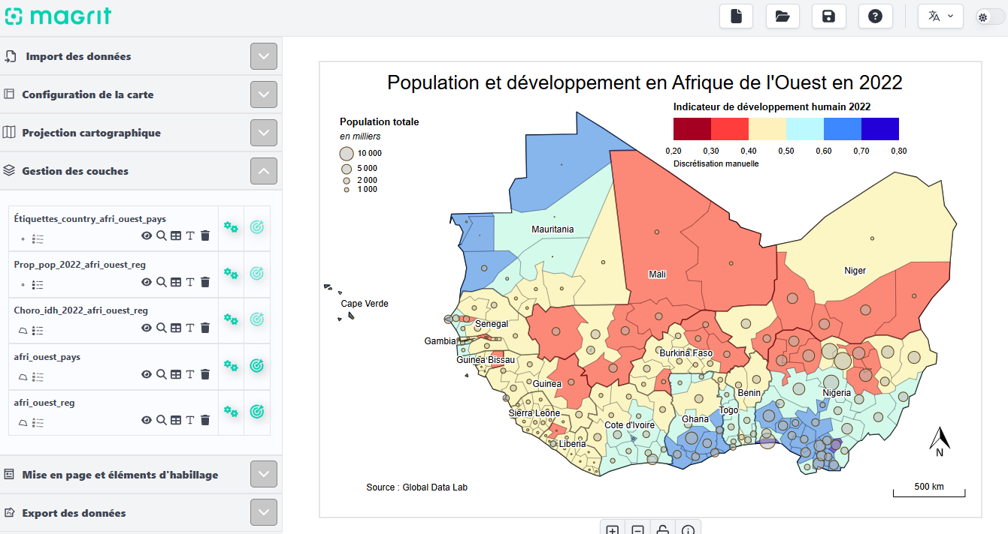
Etape 7 : Carte stock + ratio (solution n°1)

Slide 13
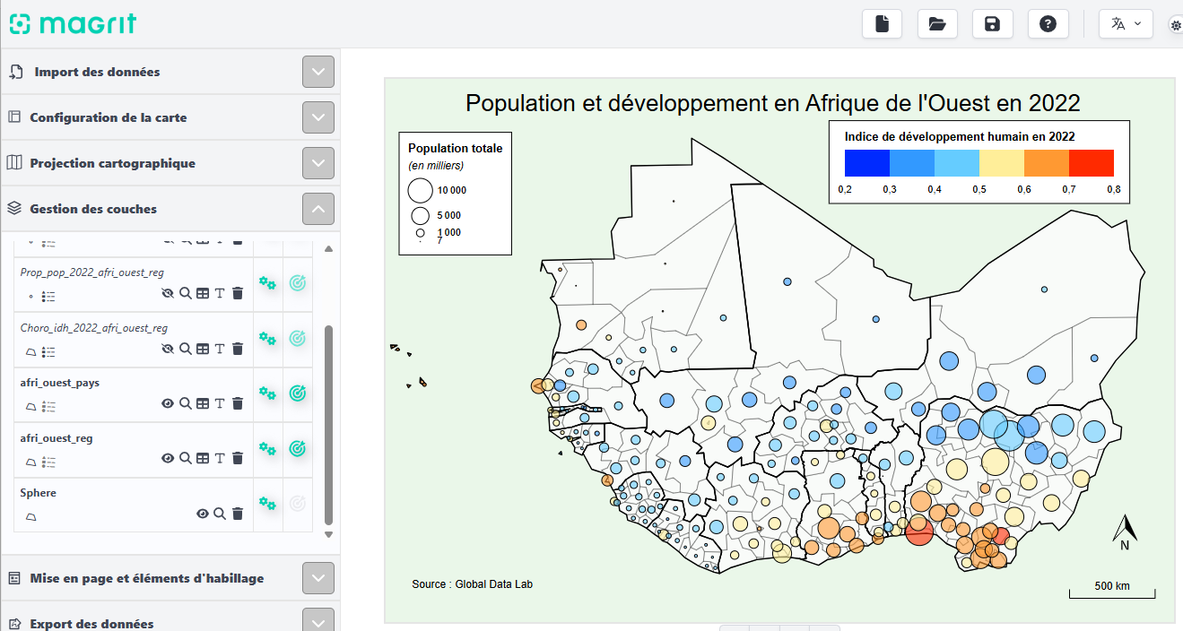
Etape 7 : Carte stock + ratio (solution n°2)

